Slide 1
İnternet Programcılığı II
BİLP202
Hafta 08

Slide 2
Temel Veritabanı Tanımları
Temel Veritabanı Tanımları
Tablo: Verilerin saklandığı temel yapıdır. Satır ve sütunlardan oluşur.
Sütun: Tabloyu oluşturan alanlardır. İçerdiği veri türüne göre farklı türlerde olabilir. (varchar vs. date)
Satır: Tabloya eklenen her bir kayıttır.
AUTO_INCREMENT : Otomatik artış anlamına gelir. Örneğin her kayıt yapıldığında otomatik olarak artan id numarası verilebilir.
Veri Tipi: PHP de veri tipi bulunmamaktadır. MySQL de, PHP den farklı olarak veri tipi kullanılması gerekir. int,varchar,text,date,time gibi birçok veri tipi bulunmaktadır.
Karakter Seti: MySQL de veri tabanının karakter kodlamasının girilebileceği bir alan bulunmaktadır. Örneğin sayfanın karakter kodlaması UTF-8 ise veri tabanında da UTF-8 seçilmedilir. Aksi takdirde karakter hatası oluşabilir.

Slide 3
Temel Veritabanı Tanımları
Temel Veritabanı Tanımları
Primary Key (Birincil Anahtar): Tabloda bir alanı yani bir sütunu eşsiz/benzersiz yapmaya yarar. Yani birincil anahtar olarak belirlenen sütundaki tüm veriler birbirinden farklı olması gerekir. Tabloda birincil anahtar özelliğine sahip sadece bir sütun bulunabilir ve NULL değer alamaz.
Unique Key (Tekil Anahtar): Unique olarak tanımlanan sütun içerisindeki veriler eşsiz/benzersiz olmak zorundadır. Tabloda birden fazla alan Unique olabilir. Birincil anahtardan farklı olarak NULL değerlere izin verir.
Foreign Key (Yabancı Anahtar): İkincil anahtar olarak da ifade edilir. Tablodaki bir alanı, başka tablodaki alanla ilişkilendirmeyi sağlar. Özetle, başka bir tablonun birincil anahtarının bir diğer tablo içerisinde yer almasıdır.

Slide 4
Temel Veritabanı Tanımları
Sayısal Veri Türleri
Veri Türü | Açıklama
TINYINT(boyut) | -128 ile 127 arasında değer alır. Boyut ile alabileceği sınırı belirtebiliriz.
SMALLINT(boyut) | -32.768 ile 32.767 arasında değer alır. Boyut ile alabileceği sınırı belirtebiliriz.
MEDIUMINT(boyut) | -8.388.608 ile 8.388.607 arasında değer alır. Boyut ile alabileceği sınırı belirtebiliriz.
INT(boyut) | -2.147.483.648 ile 2.147.483.647 arasında değer alır. Boyut ile alabileceği sınırı belirtebiliriz.
FLOAT(boyut,d) | Küçük rakamlı virgüllü ifadeler için kullanılır. Boyut ile sayının virgüllü kısmı dahil alabileceği en fazla miktar belirtilirken d ile virgülden sonra kaç basamak olacağı belirtilir. Boyut değeri en fazla 23 olabilir.
DOUBLE(boyut,d) | Büyük rakamlı virgüllü ifadeler için kullanılır. Boyut ile sayının virgüllü kısmı dahil alabileceği en fazla miktar belirtilirken d ile virgülden sonra kaç basamak olacağı belirtilir. Boyut değeri en fazla 53 olabilir.
DECIMAL(boyut,d) | DOUBLE 'ın yetmediği durumlarda, virgüllü ifadeler için kullanılır. Boyut ile sayının virgüllü kısmı dahil alabileceği en fazla miktar belirtilirken d ile virgülden sonra kaç basamak olacağı belirtilir. Boyut değeri en fazla 65 olabilir. Görüleceği üzere FLOAT, DOUBLE ve DECIMAL arasındaki temel fark boyut ile belirtilen basamak sayısıdır. İhtiyaca göre seçim yapılıp kullanılır.

Slide 5
Temel Veritabanı Tanımları
Metinsel Veri Türleri
Veri Türü | Açıklama
CHAR(boyut) | Boyut ile belirtilen uzunlukta boşluklar da dahil olmak üzere karakter depolar. Bu karakterler harf, sayılar ve özel karakterlerden (% , & , + gibi) oluşur. En fazla 255 karakter alır. Belirtilenden az karakter sayısı da girilse belirtilen boyut kadar yer kaplar.
VARCHAR(boyut) | Boyut ile belirtilen uzunlukta boşluklar dahil olmak üzere karakter depolar. Bu karakterler harf ve sayılardan oluşur. En fazla 255 karakter alır. En fazla boyut ile belirtilen değer kadar karakter girişi olur. Eğer belirtilenden daha az karakter girilirse, girilen karakter kadar yer kaplar.
TINYTEXT | En fazla 255 karaktere kadar olan boşluklar dahil metinsel ifadeleri saklar.
TEXT | En fazla 65.535 karaktere kadar olan boşluklar dahil metinsel ifadeleri saklar.
BLOB | (Binary Long OBjects). Binary yani ikili verilerin saklanacağı durumlarda kullanılır. En fazla 65.535 byte (yaklaşık 64 KB) veri saklanabilir.
MEDIUMTEXT | 16.777.215 karaktere kadar metinsel ifadeleri depolayabilir.
LONGTEXT | 4.294.967.295 karaktere kadar metinsel verileri depolayabilir.

Slide 6
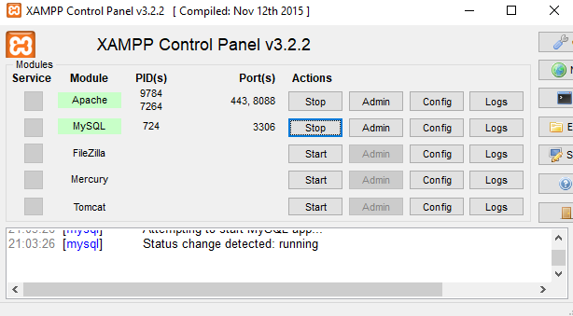
MySQL Veritabanı İşlemleri
Veritabanı İşlemleri
Dersin ilk haftasında XAMPP Server kurmuştuk. Server kurulduğunda aslında veritabanıda beraberinde kurulmuş fakat biz bu haftaya kadar derslerimizde veritabanı kullanmamıştık.
Veritabanı kullanabilmek için önce serverı resimdeki gibi başlatmamız gerekmektedir.

Slide 7
MySQL Veritabanı İşlemleri
Veritabanı İşlemleri
Server başlatıldıktan sonra veritabanı işlemleri yapabilmek için phpMyAdmin (localhost/phpmyadmin) sayfasına bağlanıyoruz.
Bu adres veritabanı giriş sayfasıdır.
İlk kurulumu yaparken herhangi bir kullanıcı adı ve şifre belirlenmemiş ise sayfa direk açılacaktır.
Eğer kullanıcı adı ve şifre belirlenmiş ise phpMyAdmin sayfası açılışta kullanıcıdan bu kullanıcı adı ve şifrenin girilmesini isteyecektir.
Login işlemi başarılı olduktan sonra veritabanı arayüzü açılır.
Bu arayüz sayesinde SQL sorguları yazmadan veritabanı ve tablolar oluşturulabilir, kayıt eklenebilir, silinebilir, güncellenebilir. Yani kısaca veritabanı ile ilgili tüm işlemler buradan gerçekleştirilebilir.
Ayrıca bu işlemlerin hepsi SQL sorguları yazılarak bu arayüz üzerinden de gerçekleştirilebilir.

Slide 8
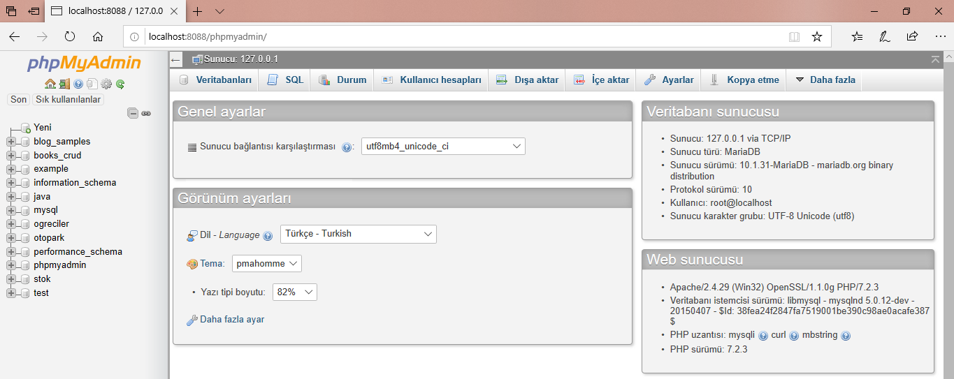
MySQL Veritabanı İşlemleri
Veritabanı İşlemleri

Slide 9
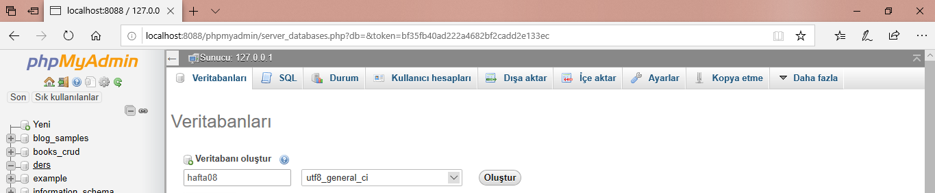
MySQL Veritabanı İşlemleri
Veritabanı Oluşturulması
PhpMyAdmin’e girdikten sonra ‘Veritabanları’ sütunundan veritabanı oluşturulabilir.
Veritabanı adını ‘hafta08’ karakter setini ise ‘utf8_general_ci’ olarak girip ‘Oluştur’ butonu tıklandığında veritabanı oluşturulmuş olacaktır.

Slide 10
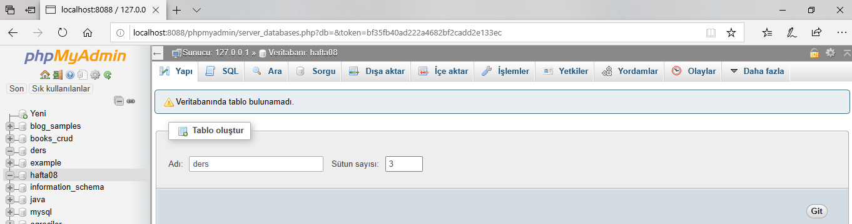
MySQL Veritabanı İşlemleri
Tablo Oluşturulması
Veritabanı oluşturulduktan sonra sol tarafta ‘hafta08’ isimli veritabanı görüntülenmektedir.
Buradan oluşturulan veritabanı tıklandığında açılan ekranda tablo adının ve sütun sayısının girilebileceği alan bulunmaktadır.
Tablo adını ‘ders’ sütun sayısını ise 3 olarak giriyoruz. Fakat daha sonra sütun sayısı değiştirilebilir.

Slide 11
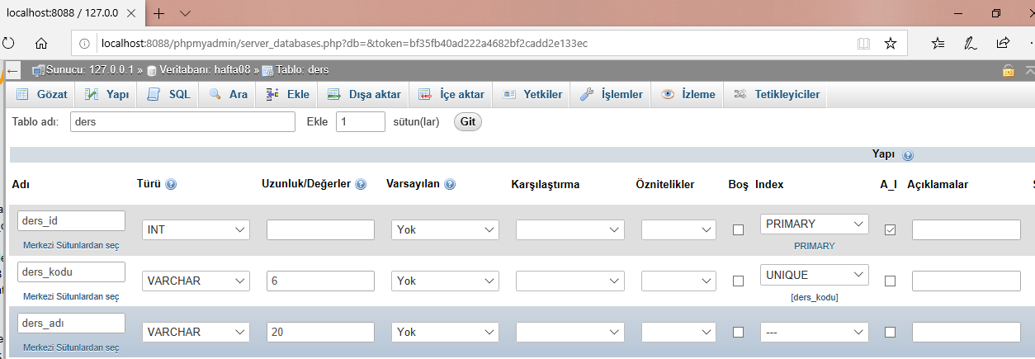
MySQL Veritabanı İşlemleri
Tablo Oluşturulması
Adı alanına oluşturacak olduğumuz sütunların isimlerini giriyoruz.
ders_id kısmında A_I alanını işaretlenerek ders_id değerinin otomatik artması sağlanır.
Her kayıt için benzersiz bir numara verileceğinden ders_id değeri Primary key yani birincil anahtar olarak ‘Index’ alanından belirlenir. Veri tipi de int yani sadece sayısal değer olması için ‘Türü’ alanından INT seçilir.

Slide 12
MySQL Veritabanı İşlemleri
Tablo Oluşturulması
ders_kodu alanı için veri tipi olarak karakter türünde değerlerin girilebilmesi için VARCHAR olarak belirlendi.
Bu alana girilebilecek maksimum karakter uzunluğu ise 6 karakter ile sınırlandırıldı.
Ayrıca ders_kodu alanına girilen değerlerin kendi içerisinde birbirinden farklı değerler içereceğinden dolayı index türü olarak UNIQUE seçildi.

Slide 13
MySQL Veritabanı İşlemleri
Tablo Oluşturulması
ders_adı alanı için veri tipi olarak karakter türünde değerlerin girilebilmesi için VARCHAR olarak belirlendi.
Bu alana girilebilecek maksimum karakter uzunluğu ise 20 karakter ile sınırlandırıldı.
Ayrıca tabloya yeni sütun eklemek istenirse, sayfanın en üzerinde bulunan Ekle kısmına eklenecek sütun sayısı girilir.

Slide 14
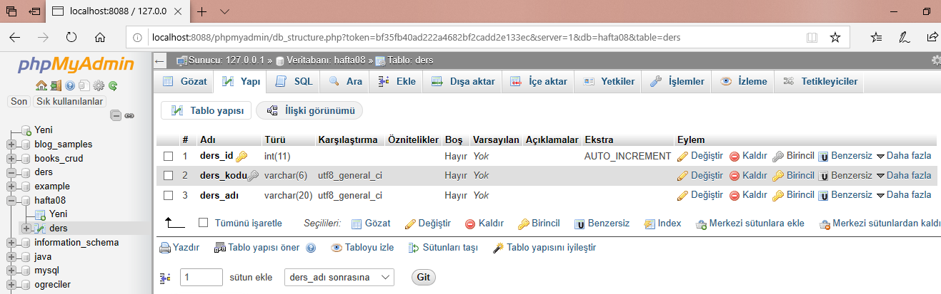
MySQL Veritabanı İşlemleri
Tablo Oluşturulması
Tablo oluşturulduktan sonra tablonun genel yapısı aşağıda gösterilmektedir.

Slide 15
MySQL Yazılım Kuralları
Veritabanı Oluşturma
MySQL’de veritabanı oluşturmak için CREATE DATABASE komutu verilir.
Kullanım Şekli;
CREATE DATABASE veritabanı_adı;
Örnek: CREATE DATABASE hafta08;
Veritabanı Silme
MYSQL’de veritabanı silmek için DROP DATABASE komutu kullanılır. Komut çalıştırıldığında silinen veritabanın içerisindeki tüm tablolar ve kayıtlarda silinmiş olacaktır. Silinen kayıtlar geri getirilemez.
Kullanım Şekli;
DROP DATABASE veritabanı_adı;
Örnek: DROP DATABASE hafta08;

Slide 16
MySQL Yazılım Kuralları
Tablo Oluşturma
Tablo oluşturmak için CREATE TABLE komutu kullanılır.
Bu komut kullanılmadan önce tablonun oluşturulacağı veritabanı seçilmelidir.
Kullanım Şekli;
Create Table <tablo adı>
alan_adı veri_türü [varsayılan][kısıtlama],
…
…
[tablo kısıtlaması]);
“tablo adı”: tabloya verilecek isim(örnek:ogrenci).
“alan adı”: tabloda yer alacak alanların adı.
“veri türü”: girilecek veri türü (sayı,metin,tarih).
“varsayılan”: değer girilmezse başlangıçta atanacak değer.
“kısıtlama” boş olmaması (NOT NULL), sadece E veya K girilmesi gibi
“tablo kısıtlaması”: her kaydın belirli alanlara göre kısıtlanması

Slide 17
MySQL Yazılım Kuralları
Tablo Oluşturma
Örnek: Mezun olan öğrenciler için mezun bilgilerinin tutulacağı bir tablo oluşturalım.
Bu tablo için adi,soyadi ve ogrno alan adları kullanılacaktır.
CREATE TABLE ;kayit ad varchar(15) not null,
soyad varchar(15) not null,
ogrno smallint(5),
constraint ogrno_pk primary key(ogrno));

Slide 18
MySQL Yazılım Kuralları
Tablo Silme
DROP TABLE ifadesiyle istenilen tablo silinebilir.
Kullanım Şekli;
DROP TABLE tablo_adi;
Örnek:Müşteri tablosunu silmek için aşağıdaki ifade kullanılır.
DROP TABLE musteri;

Slide 19
MySQL Yazılım Kuralları
Tabloya Kayıt Ekleme
MySQL veritabanlarına yeni kayıt eklemek için INSERT komutu kullanılır.
Kullanım Şekli;
INSERT INTO TABLO (alan1,alan2,…….,alan_n)
VALUES(deger1,deger2,………..,deger_n)
Örnek:
INSERT INTO ogrenci(no,ad,soyad,veli)
VALUES (125,”Ali”,”Veli”,”Mehmet”)

Slide 20
MySQL Yazılım Kuralları
Tablodan Kayıt Sorgulama (SELECT)
MySQL veritabanında istenilen şartlara uyan bilgileri almak için SELECT komutu kullanılır. SELECT komutunun kullanımının birçok farklı seçeneği vardır .
Örnek:
SELECT * FROM öğrenci -> ogrenci tablosundaki tüm kayıtları gösterir.
SELECT ad, no FROM öğrenci -> ogrenci tablosundaki verilerin sadece ad ve no bilgilerini gösterir.

Slide 21
MySQL Yazılım Kuralları
Tablodan Kayıt Sorgulama (WHERE)
Belirli bir şarta uyan verilerin okunması için WHERE ifadesi kullanılır.
Örnek:
Numarası 15 olan öğrencilerin tüm bilgilerinin görüntülenmesi için aşağıdaki ifade yazılır.
SELECT *FROM ogrenci WHERE no=15;
Sınav notundan 50-70 arası not alan öğrencilerin ad ve numarasının görüntülenmesi için aşağıdaki ifade yazılır.
SELECT ad, no FROM ogrenci WHERE notlar BETWEEN 50 AND 70
Adının içinde ‘L’ harfi geçen öğrencilerin ad ve numarasının görüntülenmesi için aşağıdaki ifade yazılır.
SELECT ad,no FROM ogrenci WHERE ad LIKE ‘%L%’
SELECT ad,no FROM ogrenci WHERE ad LIKE ‘L%’ -> L ile başlayan
SELECT ad,no FROM ogrenci WHERE ad LIKE ‘%L’ -> L ile biten
SELECT ad,no FROM ogrenci WHERE ad NOT LIKE ‘L%’ -> L ile başlamayan

Slide 22
MySQL Yazılım Kuralları
Tablodan Kayıt Silme
Tablodan kayıt silmek için DELETE ifadesi kullanılır.
Kullanım Şekli;
DELETE FROM tablo_adi WHERE koşul
Örnek:
DELETE FROM ogrenci WHERE bolum=‘bilgisayar’

Slide 23
MySQL Yazılım Kuralları
Tablodan Kayıt Güncelleme
Tablodan kayıt güncellemek için UPDATE ifadesi kullanılır.
Kullanım Şekli;
UPDATE tablo_adi SET alan1=değer1,alan2=değer2,…….
WHERE Koşul cümlesi ;
Örnek:
UPDATE ogrenci SET soyad=‘YAVUZ’ WHERE no=21734532

Slide 24
MySQL Yazılım Kuralları
MySQL Fonksiyonları
AVG() : Parametre olarak verilen alanın aritmetik ortalamasını bulur.
SUM() : Parametre olarak verilen alanın toplamını alır.
MIN() : Parametre olarak verilen alanın en küçük değerini bulur.
MAX() : Parametre olarak verilen alanın en büyük değerini bulur.
COUNT() : Parametre olarak verilen alanın kayıt sayısını bulur.
ROUND() : Parametre olarak verilen alanın değerinin virgülden sonraki kısmını yuvarlar.

